Slide 1
송신자와 수신자 간의 왕복 지연이 일정하고 송신자에게는 알려져 있다고 가정하자, 프로토콜 rdt 3.0에서, 패킷들이 손실될 수 있다고 가정하면, 아직도 타이머가 필요한가?
프로토콜 rdt 3.0에는 타이머가 여전히 필요하다. 왕복 시간이 알려진 경우 유일한 이점은 발신자가 실제 시나리오와 비교하여 패킷 또는 패킷의 ACK (또는 NACK)가 손실되었음을 알 수 있다는 것이다. 타이머가 만료 된 후 ACK(또는 NACK)이 여전히 발신자에게 전달 될 수 있다. 그러나 손실을 감지하려면 각 패킷에 대해 발신자에게 일정한 지속 시간의 타이머가 필요하다.
Homework
5월 20일

Slide 2
호스트 A가 2개의 TCP 세그먼트를 TCP 연결을 통해 호스트 B에 연속하여 보낸다고 가정한다. 첫 번째 세그먼트의 순서 번호는 90번이고, 두 번째 순서 번호는 110이다.
  첫 번째 세그먼트의 데이터 양은 얼마인가? → 20 bytes (110-90=20)
  첫 번째 세그먼트는 분실되었지만 두 번째 세그먼트는 B에 도착했다고 하자. 호스트 B가 호스트 A에게 확인 응답을 보냈다면, 응답 번호는 몇 번이겠는가?
  → ack number = 90
Homework
5월 20일

Slide 3
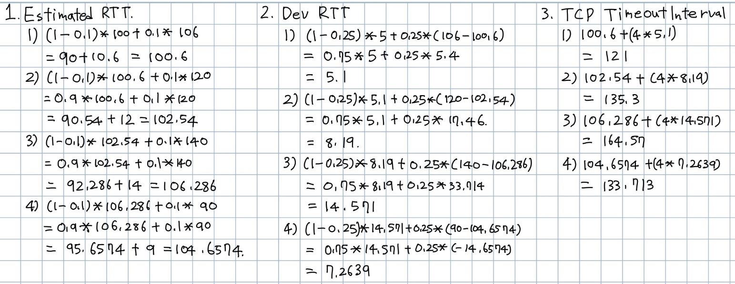
4개의 측정된 SampleRTT값은 106msec, 120msec, 140msec, 90msec라고 가정하자. ᵅ(알파)=0.1값과 이 네 샘플들의 첫 번째 값을 얻기 바로 전의 EstimatedRTT의 값을 100msec라고 가정하여, 각 SampleRTT의 값이 얻어질 때마다의 EstimatedRTT를 계산하라. 또한 ᵝ(베타)=0.25값과 이 네 샘플들의 첫 번째 값을 얻기 바로 전의 DevRTT의 값을 5msec라고 가정하여,각 샘플값을 얻을 때마다 DevRTT를 계산하라. 끝으로 각 샘플값을 얻을 때마다 TCP TimeoutInterval을 계산하라.
Homework
5월 20일

Slide 4
TCP의 빠른 재전송이 무엇인가? 또 빠른 재전송이 왜 필요한가?
빠른 재전송이란 3개의 중복 ACK를 수신하는 경우에는 TCP가 세그먼트의 타이머가 만료되기 이전에 손실 세그먼트를 재전송하는 것이다. 타임아웃이 유발하는 재전송의 문제는 타임아웃의 주기가 때때로 비교적 길다는 것이다. 세그먼트를 잃었을 때, 긴 타임아웃 주기는 잃어버린 패킷을 다시 보내기 전에 오랫동안 기다리게 해서 종단간의 지연을 증가시킬 수 있다. 빠른 재전송을 통해 종단간의 지연을 단축시킬 수 있다.
Homework
5월 20일

